Slide 1

https://github.com/RladiesQro/Introduccion-a-R-2025
Mariana Hiromi Kameyama Salas
Julio 31, 2025.

Slide 2
Índice
01
02
03
04
R
RStudio
EDA
ENASEM
Análisis exploratorio de datos
Inegi 2021

Slide 3
01
R
¿Qué es R?

Slide 4
¿Qué es R?
Lenguaje de programación y un entorno de software libre.
Enfoque en análisis estadístico y visualización de datos.
Caracterísitcas:
Código abierto y libre. Reproducible. Uso de paqueterías. Integrar con otros lenguajes de programación (Python, C++, Java)

Slide 5
02
RStudio
¿Qué es RStudio?

Slide 6
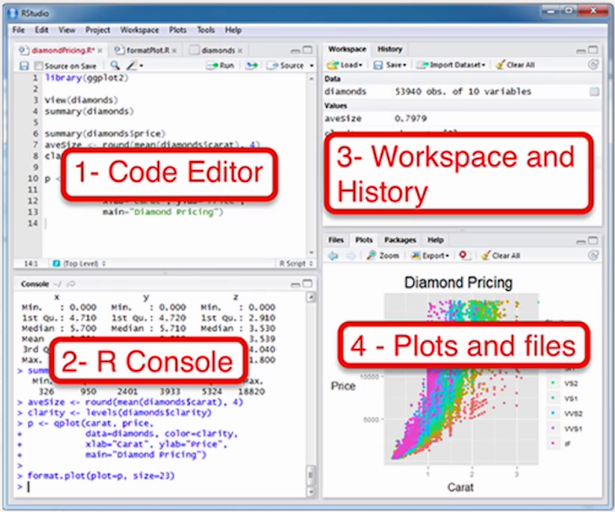
Current situation & problems statement
Entorno de desarrollo integrado (IDE)
Software gratuito que presenta una interfaz gráfica, la cual es más amigable para los usuarios.
Manejo más fácil de códigos, variables, entornos, etc.

Slide 7
03
EDA
¿Qué es un EDA?

Slide 8
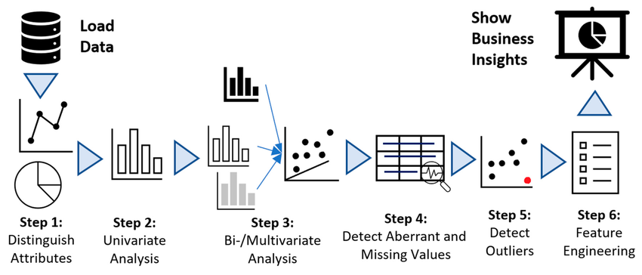
Análisis exploratorio de datos (EDA)
Exploración
Resumen
Estadística y visualización
Tomar mejor perspectiva de los datos.
Generar decisiones más informadas.
Resumen de datos, descubrimiento de patrones.
Identificación de valores atípico.
Formulación hipótesis.
Uso de análisis estadístico y técnicas de visualización

Slide 9
04
ENASEM
Encuesta Nacional sobre Salud y Envejecimiento en México (ENASEM) del INEGI

Slide 10
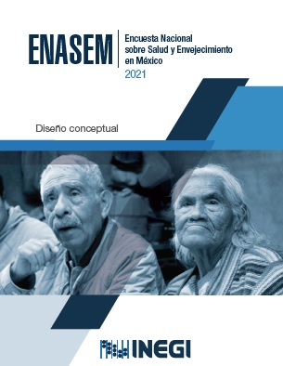
ENASEM
Encuesta longitudinal del INEGI sobre la población mexicana de 50 años y más.
Generar información estadística sobre el envejecimiento, el impacto de enfermedades, mortalidad, y discapacidad en la población mayor.
https://www.inegi.org.mx/programas/enasem/2021/
Salud, estilo de vida, envejecimiento y condiciones de vida. *

Slide 11
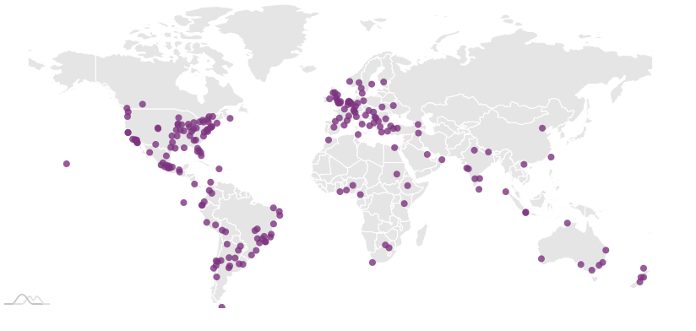

RLadies
Organización a nivel mundial
Promover diversidad de género en la comunidad de R.
Misión
Lograr representación proporcional de género al promover, inspirar y empoderar personas a programar en R.

Slide 12
— Nelson Mandela
“La educación es el arma más poderosa que puedes usar para cambiar el mundo”.
“Siempre parece imposible hasta que se hace”.

Slide 13

Muchas gracias
A programar …

Slide 14
Referencias
Download RStudio. (2022, septiembre 27). Posit. https://posit.co/products/open-source/rstudio/?sid=1
Instituto Nacional de Estadística y Geografía. (s/f). Encuesta Nacional sobre Salud y Envejecimiento en México (ENASEM) 2021 [Data set].
Intro to Exploratory data analysis (EDA) in Python. (2020, noviembre 27). Kaggle.com; Kaggle. https://www.kaggle.com/code/imoore/intro-to-exploratory-data-analysis-eda-in-python
México, R.-L. (s/f). R-Ladies MX. R-Ladies MX. Recuperado el 31 de julio de 2025, de https://rladiesmx.netlify.app/
Mowinckel, A. M. (s/f). R-Ladies Global. R-Ladies Global. Recuperado el 31 de julio de 2025, de https://rladies.org/
The comprehensive R archive network. (s/f). R-project.org. Recuperado el 31 de julio de 2025, de https://cran.r-project.org/

